Slide 1





家长会通用PPT模板
[ 好家长胜过好老师，优秀的家长造就出色的孩子，文字可自由修改 ]
汇报人：xxx 汇报时间：xx年xx月
陈老师
某年级六班

Slide 2








目录
[ 我们的学校]
[ 我们的老师]
[ 课程生活安排]
[ 家长的配合]

Slide 3



前言
各位家长大家好：
首先，非常感谢你们能在百忙之中抽出宝贵的时间来参加这次活动,今天邀请大家来主要是为了向各位家长汇报一些孩子在学校的近况，同时加强老师与家长之间的联系，相互交流一下我们班的学生在校及在家的情况，以便老师能够及时调整工作，提高教育教学质量，同时希望家长能够积极参与到学生的教育管理中来。
总之一句话，就是“一切为了学生”。这是我们教育的一个根本出发点。我希望也坚信，从这个出发点出发，我们的家长会一定能够达到预期的效果，取得圆满的成功!
为
了
孩
子
我们携手同行

Slide 4
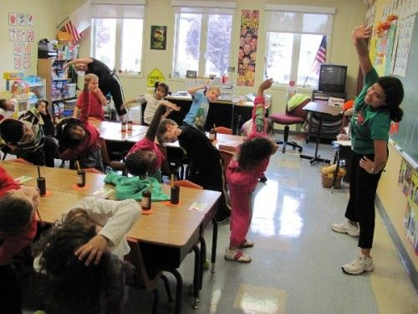
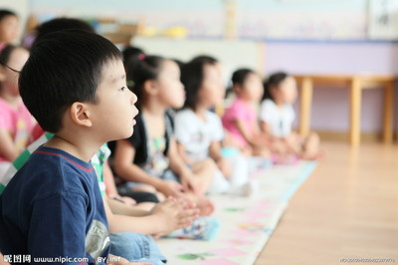
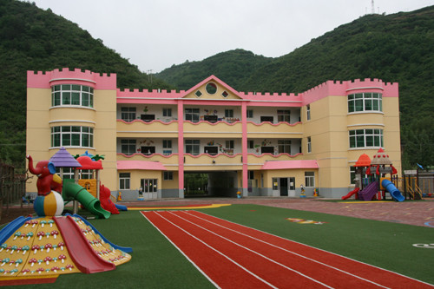


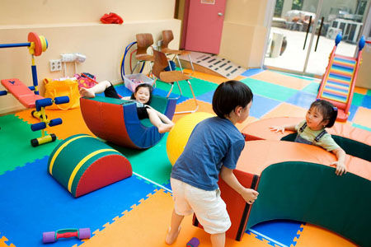
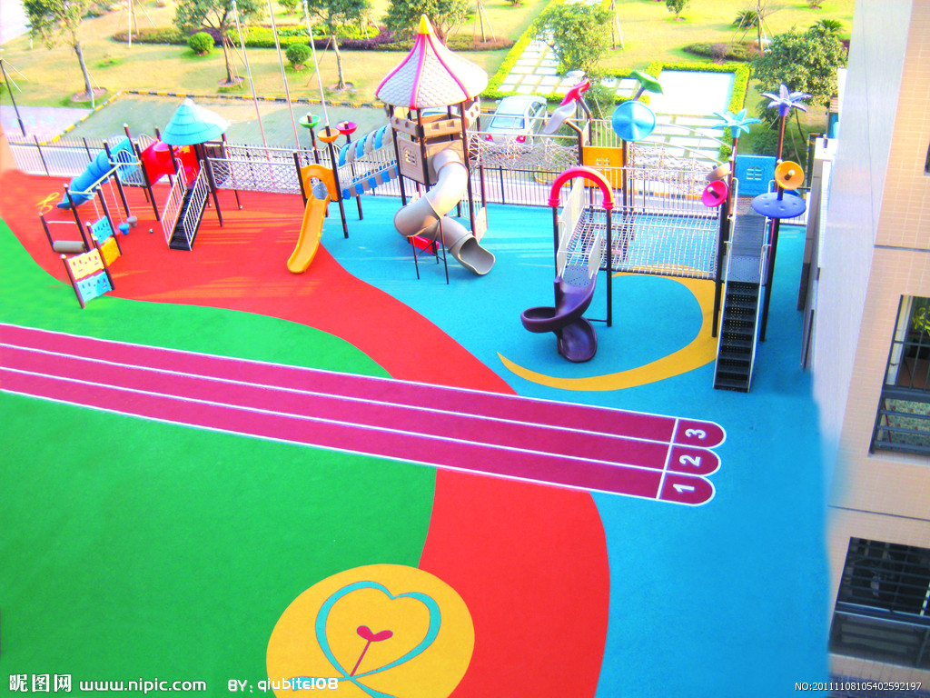
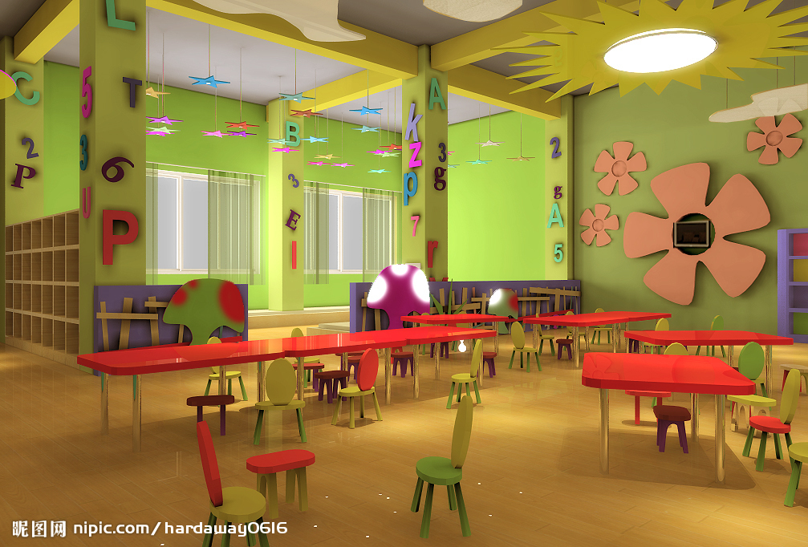
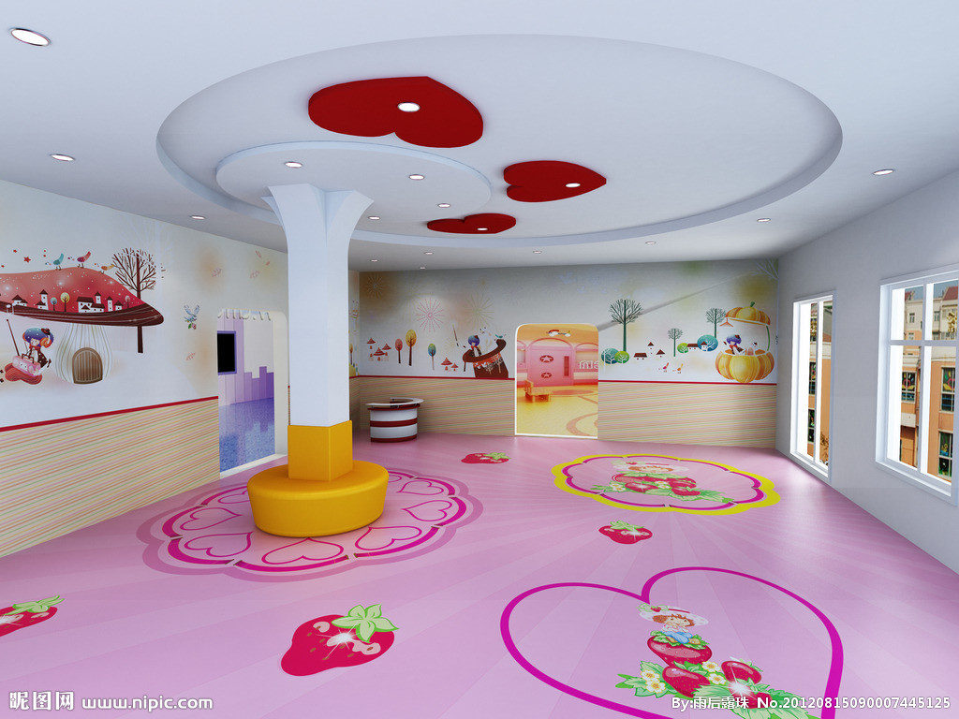
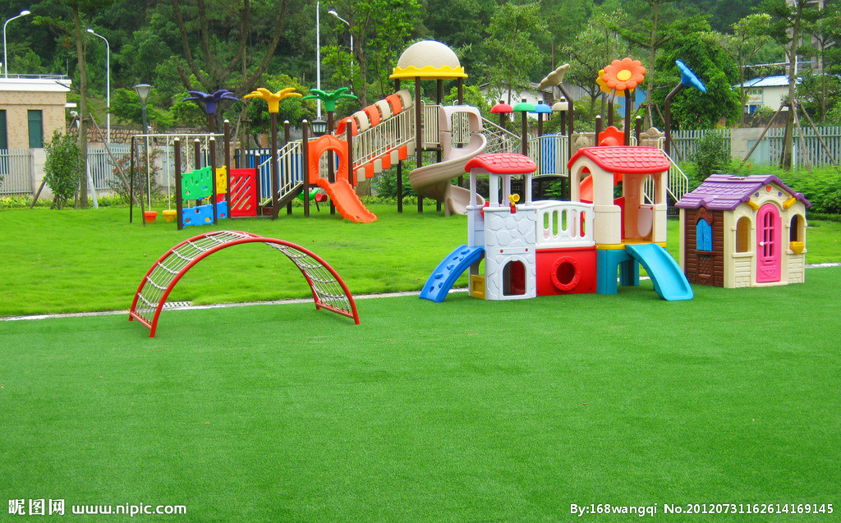
我们的学校

Slide 5
教学理念
快乐生活
健康成长
用爱养育
用心教育
挖掘潜能
发现天赋
育人为本
服务为先
因材施教
培育栋梁
1
2
3
4
5
给孩子一个美丽的起点

Slide 6




我们的老师
小张老师
小李老师
小赵老师
三年教学经验，主要教授孩子们的语文课程，带领孩子们陶冶情操。
五年专业授课经验，高级讲师，也是班主任，负责整个六班孩子们的日常。
公共营养师，学院优秀教师，负责孩子们的日常生活卫生饮食。

Slide 7

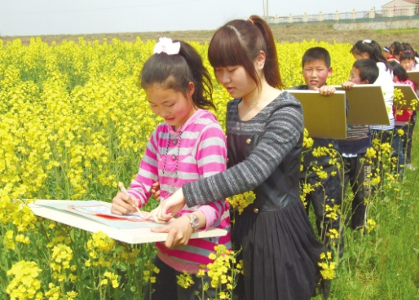
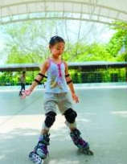
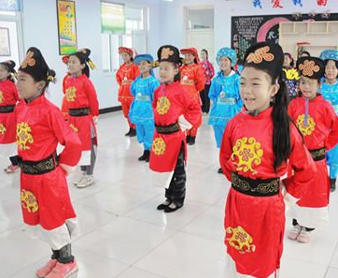
日常课外活动
指导学生形成正确的坐姿，站姿和阅读、书写的姿势。锻炼主动与同伴合作，体验同心协力完成任务的快乐。为学生提供表现自我的机会，帮助学生了解，发现自己的长处，增强自信心。

Slide 8

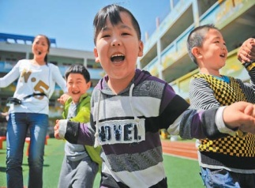

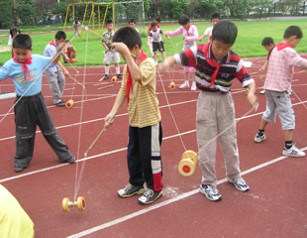

课外活动略影
02
03
01
一切为了孩子，为了孩子的一切，让孩子能够在和谐的环境中快乐成长，用知识滋润孩子成长的道路。

Slide 9








学生生活

Slide 10


文化墙照片
添加文字
添加文字
添加文字
添加文字
添加文字
添加文字
添加文字
添加文字

Slide 11

学习上家长的配合
了解孩子的学习过程，紧跟老师的进度。
培养孩子的做事习惯，专注、细心、负责
关爱孩子的身心健康，饮食和情绪
安排孩子的周末生活，陪伴、沟通、交流

Slide 12




结束语
再次感谢各位家长的到来， 希望以后有什么事情各位家长可以直接跟班级老师沟通。我们很愿意聆听家长们的宝贵意见，如果有做的不好的地方我们会改正，总之我们都是为了孩子们能健康快乐成长!所以希望以后有什么事情我们多沟通，多交流，一起努力!今天的家长会到此结束!

